Slide 2
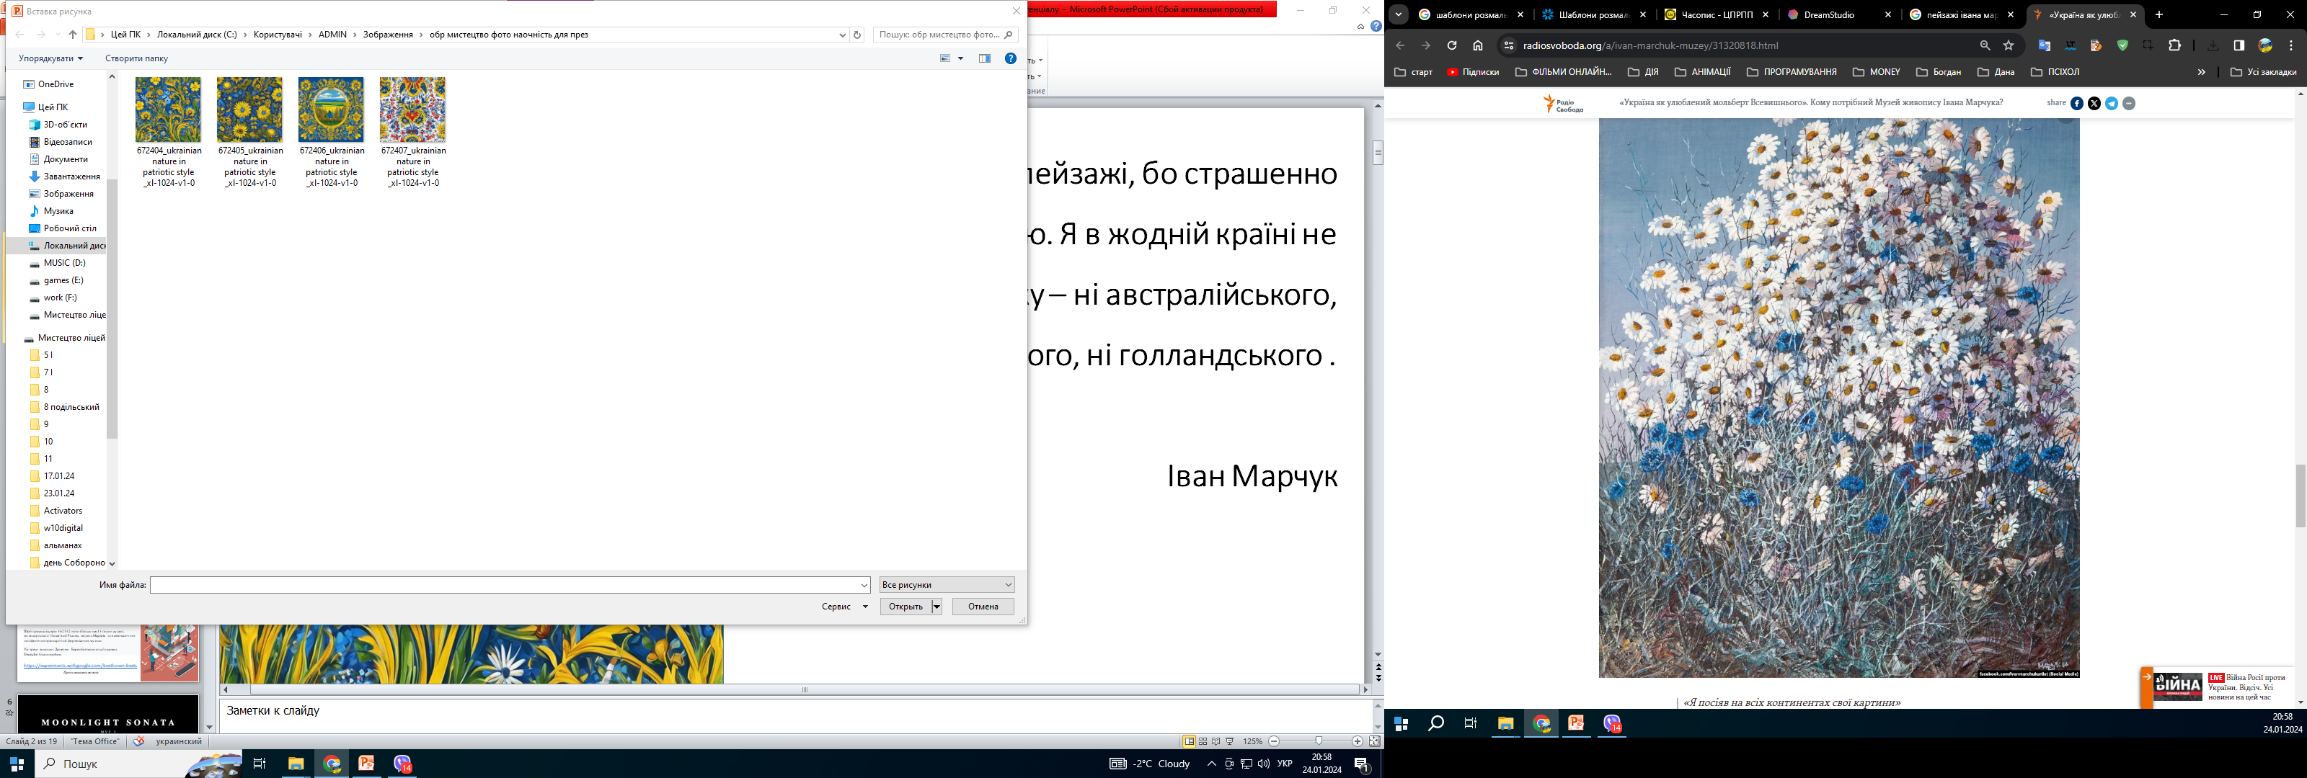
В Україні малюю пейзажі, бо страшенно люблю цю землю. Я в жодній країні не намалював пейзажу – ні австралійського, ні американського, ні голландського .
Іван Марчук

Slide 3
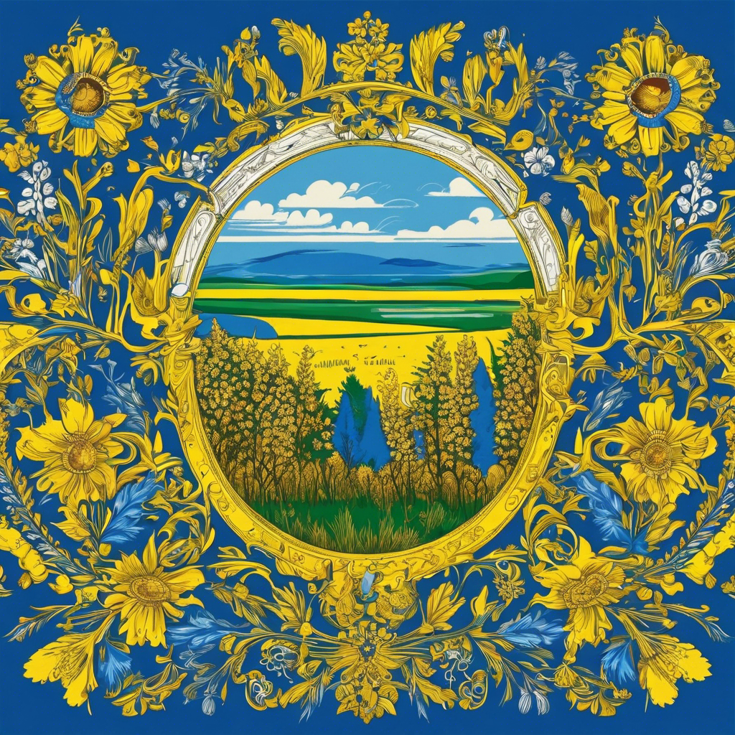
Формування національної свідомості на уроках образотворчого мистецтва

Slide 4
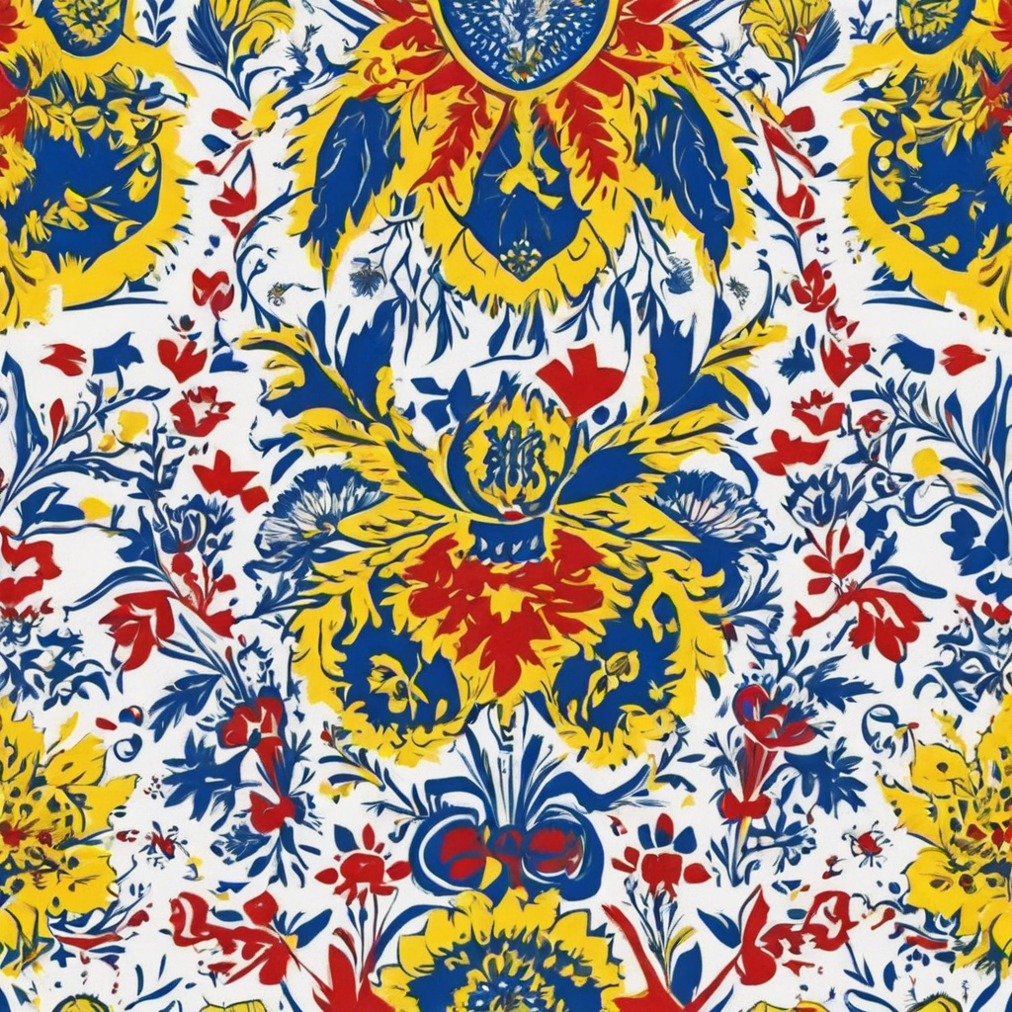
Наказом МОН затверджено заходи щодо реалізації Концепції національно-патріотичного виховання в системі освіти України до 2025 року
- удосконалення нормативно-правової бази щодо національно-патріотичного виховання (зокрема, розроблення законопроєкту “Про національно-патріотичне виховання”);
- створення соціально-педагогічних умов для реалізації національно-патріотичного виховання;
- зміни змісту й форми національно-патріотичного виховання;
- організації інформаційно-просвітницької роботи у сфері національно- патріотичного виховання;
- розвитку військово-патріотичного виховання.

Slide 5
Уроки малювання на теми, які висвітлюють історію, побут, звичаї та обряди українського народу:
уроки декоративно - прикладного мистецтва;
уроки малювання пейзажів рідного краю;
уроки з тематики календарно – обрядових свят;
портрети українських діячів;
малюнки для ЗСУ;
використання репродукцій творів українських художників.
Завдання - викликати в дітей інтерес до країни, розуміючи, що вони є частиною багатої та міцної країни.

Slide 6
Види інноваційних технологій:
1. Технологія розвитку критичного мислення
2. Технологія інтерактивного навчання
3. Ігрові технології навчання
4. Технологія особистісно - орієнтованого навчання
5. Проєктна робота
6. Технологія проблемного навчання
7. Інформаційно – комунікаційні технології

Slide 7
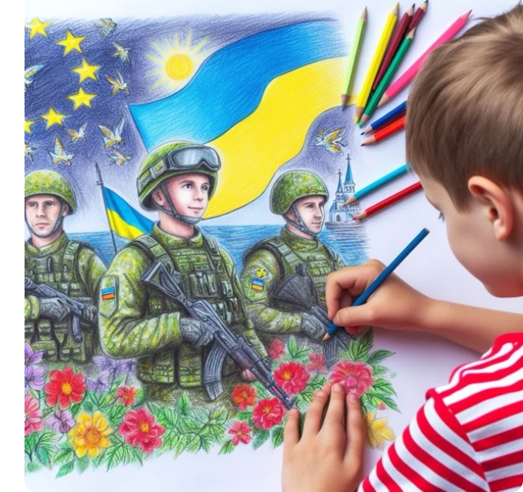
За нашу рідну Україну,
Що зберегли за всі віки –
Низький уклін і тричі “СЛАВА!”
Українські захисники!

Slide 8
DreamStudio
https://beta.dreamstudio.ai/
- РОЗВИТОК КРИТИЧНОГО МИСЛЕННЯ
- КОМУНІКАЦІЯ
- ІНТЕГРАЦІЯ З ІНШИМИ ПРЕДМЕТАМИ
Приклад запиту листівки для ЗСУ POSTCARD FOR THE ARMED FORCES OF UKRAINE

Slide 9
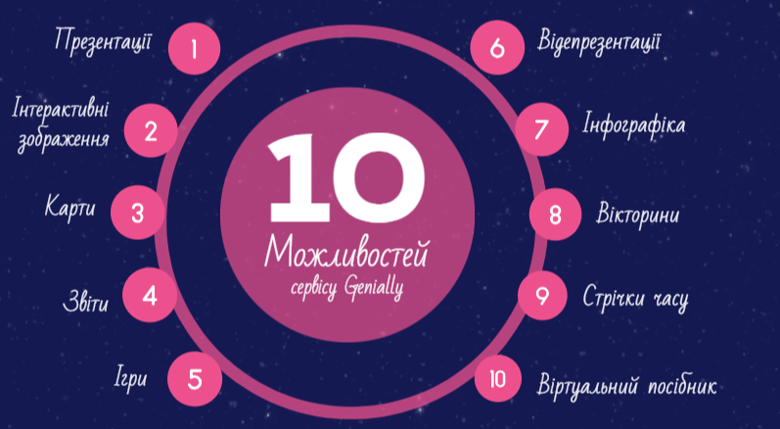
Genially
https://app.genial.ly
презентації поетапних малюнків онлайн;
ігри, вікторини та квести;
створення власного портфоліо робіт учнів;
https://app.genial.ly/editor/65b16f280c835f00145ff346
https://myhandmade.com.ua/yak-namalyuvaty-zamok-poetapno-krasyvyj-malyunok-olivtsem-spravzhnogo-zamku/4/

Slide 10
Kahoot
https://kahoot.com/
актуалізація, повторення;
рефлексія, закріплення;
формувальне, тематичне та семестрове оцінювання;
https://myhandmade.com.ua/yak-namalyuvaty-zamok-poetapno-krasyvyj-malyunok-olivtsem-spravzhnogo-zamku/4/

Slide 11
https://padlet.com/sam30sam37/28-01-1d26a66hkiq6li4l
Звіт PADLET
Бонус
Швидко малюй!
https://quickdraw.withgoogle.com/

Slide 12
ПОСИЛАННЯ НА ВИКОРИСТАНІ ДЖЕРЕЛА :
https://naurok.com.ua/formuvannya-nacionalno-svidomosti-shkolyariv-na-urokah-obrazotvorchogo-mistectva-61528.html
https://nus.org.ua/news/mon-zatverdylo-novu-kontseptsiyu-patriotychnogo-vyhovannya/
https://forkids.org.ua/rozmalovky/malyunky-dlya-zsu-34-bezkoshtovni-shablony-dlya-druku/
https://forkids.org.ua/shkola/virshi-pro-zsu-dytyachi-virshi-pro-zahysnykiv-ukrayiny/
https://beta.dreamstudio.ai/generate

